Slide 1



Гра в жанрі Tower Defense з елементами Automation на рушії Godot. Геймдизайнер
ПІБ, група: Добровольська М. ПЗПІ-22-2
Керівник: ст. викладач каф. ПІ Новіков Ю.С.
09 червня 2025

Slide 2
Мета роботи
Створення повноцінної гри QiStorm у жанрі Tower Defense з елементами автоматизації, що поєднує бойову тактику, управління ресурсами, енергетику та стиль Стародавнього Китаю, з елементами кіберпанку
Актуальність
Гібридні стратегії з глибокою механікою та унікальною візуальною стилістикою відповідають сучасним трендам інді-ринку та інтересам досвідчених гравців.
‹#›

Slide 3
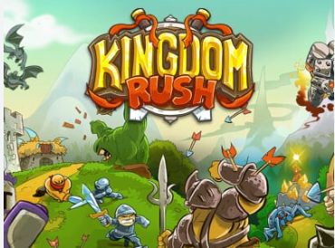
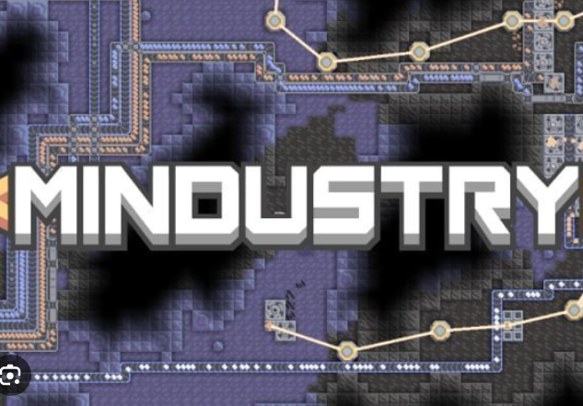
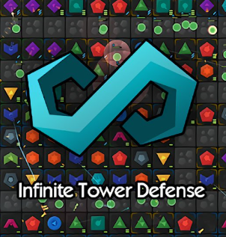
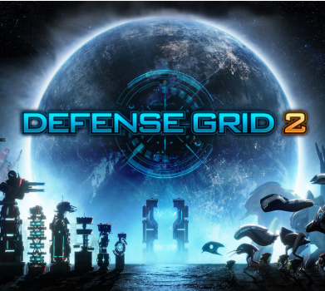
Аналіз проблеми (аналіз існуючих рішень)
Аналіз проблеми
Популярні Tower Defense-ігри часто обмежуються статичним геймплеєм без глибокої логістики, а проєкти з автоматизацією не мають бойової динаміки та візуальної естетики.
Досліджені конкуренти
Kingdom Rush — класичний TD, але без логістики;
Mindustry — потужна автоматизація, але простий бойовий елемент;
Infinitode 2 — мінімалістичний стиль, слабка естетична складова;
Defense Grid — стратегічний фокус, але застарілий геймплей.
‹#›

Slide 4
Аналіз проблеми (аналіз існуючих рішень)
Виявлені прогалини
1. Відсутність поєднання бойової тактики й логістичної автоматизації
Більшість ігор жанру Tower Defense фокусуються виключно на розміщенні веж і захисті хвиль, залишаючи поза увагою розгалужені виробничо-ресурсні системи.
2. Нестача візуально унікальних рішень із культурною стилістикою
Більшість TD-ігор використовують повторювані сетинги: фентезі, sci-fi, мінімалізм.
3. Обмежена глибина прогресії та синергії систем
Ігри часто мають поверхневі апгрейди й не стимулюють стратегічне комбінування.
‹#›

Slide 5
Постановка задачі
Метою роботи є створення повноцінної відеогри у жанрі Tower Defense з інтеграцією механік автоматизації та логістики, яка забезпечує глибокий геймплейний досвід. У грі гравець не лише розміщує вежі для захисту бази, а й керує повноцінною інфраструктурою, переробляє їх, налаштовує транспортні ланцюги. Візуально проєкт поєднує естетику стародавнього Китаю з атмосферою кіберпанку, створюючи унікальний стиль.
‹#›

Slide 6
Постановка задачі та опис системи
Очікувані результати
Повноцінна ігрова система з мапами, елементами освітлені від туману, вежами, ресурсами;
Стабільний геймплейний цикл: добування → переробка → захист;
Унікальний візуальний стиль у стилі стародавнього Китаю та елементами кіберпанка, адаптований під сучасні геймерські запити;
Балансовані механіки прогресії, апгрейдів та енерговитрат;
Інтуїтивно зрозумілий UI/UX та адаптивна складність для різних гравців.
‹#›

Slide 7
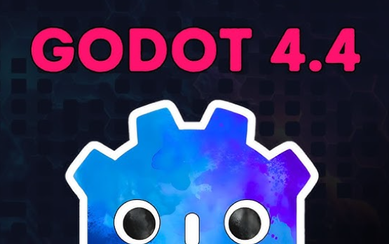

Вибір технологій розробки
Ігровий рушій: Godot Engine 4.4 Обраний через відкритість, кросплатформеність та активну спільноту.
Мова програмування: GDScript Вбудована скриптова мова, орієнтована на зручність розробки ігор у Godot.
Blender Програма для створення та обробки 3D-моделей для ігрових об'єктів.
‹#›

Slide 8
Причини вибору технологій розробки
Графіка та ресурси draw.io:
Векторна та растрова графіка у форматах PNG, SVG.
Вбудовані інструменти для UI та анімації.
Інстумент для побудови архітектурних та структурних схем проекту draw.io
Причини вибору:
Зручний редактор та швидкий прототипінг.
Просте розгортання під різні платформи.
‹#›

Slide 9
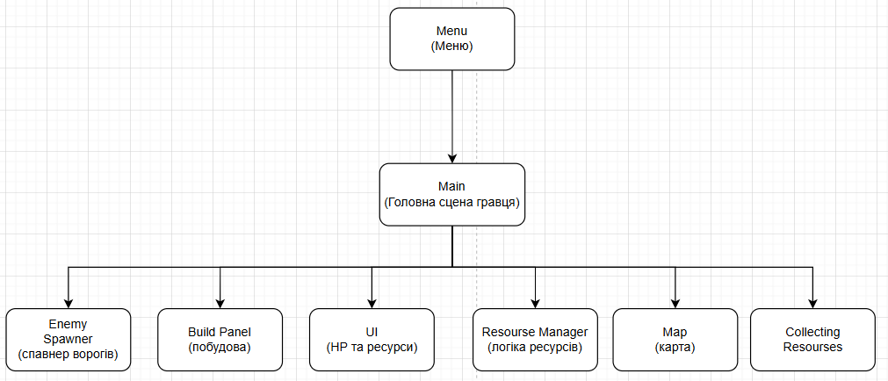
Архітектура створенного програмного забезпечення
Блок-схема структури ключових компонентів
‹#›

Slide 10
Архітектура створенного програмного забезпечення
Menu (Головне меню): Забезпечує старт гри, навігацію та доступ до налаштувань.
Main (Головна сцена): Містить основну ігрову логіку та всі ключові підсистеми.
EnemySpawner (Спауер ворогів): Відповідає за створення хвиль ворогів згідно з налаштуваннями рівня.
BuildPanel (Панель будівництва): Дозволяє гравцю обирати та будувати ігрові об'єкти (башти, добувні будівлі тощо).
‹#›

Slide 11
Дизайн системи
Методи
Проєктування велося за принципами модульного дизайну: кожен компонент гри (вежі, ресурси, вороги, інтерфейс) проєктувався як незалежний блок з чітко визначеними властивостями. Для візуалізації використовувались референси, moodboard-и та схеми, зібрані у концепт-документі.
Технології
Blender – 3D-моделювання веж, ресурсів, будівель
Godot Engine 4.4 – ігровий рушій для реалізації логіки та UI
GIMP – текстурування, створення графіки
GitHub – контроль версій і зберігання коду
‹#›

Slide 12
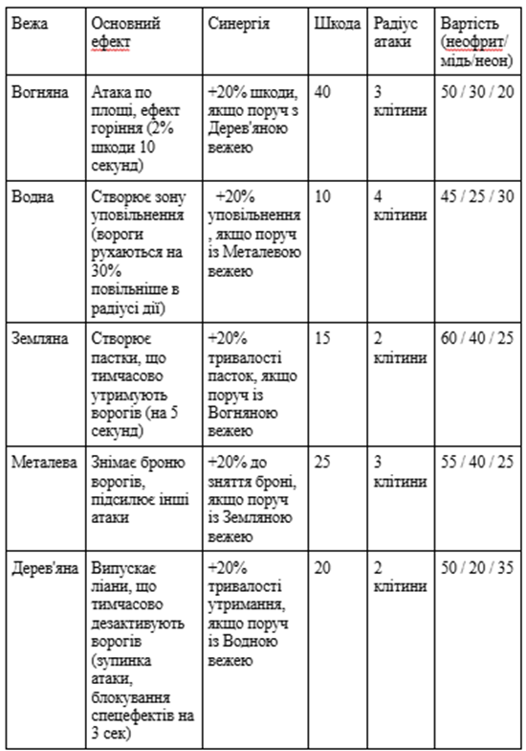
Вежі та опис
‹#›

Slide 13
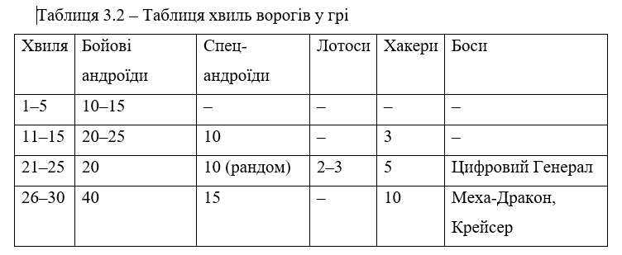
Вороги та рівні
‹#›

Slide 14
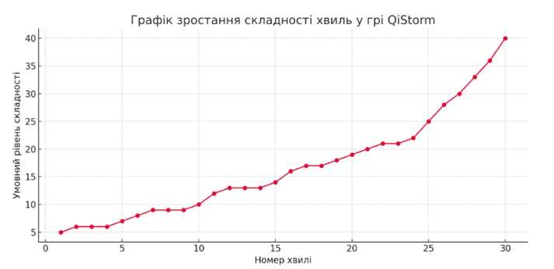
Вороги та рівні графік зростання складності хвиль
‹#›

Slide 15
Приклад реалізації (Логіка розкриття туману )
extends StaticBody3D
@export var build_cost: Vector3i = Vector3i(10, 10, 10)
@export var tower_name: String = "Розкривач туману"
@export var tower_description: String = "Прибирає туман у радіусі"
@export var reveal_radius: float = 15.0
@export var is_preview: bool = false
var fog_canvas = null
var canvas_pos: Vector2 = Vector2.ZERO
func _ready():
fog_canvas = get_tree().current_scene.get_node("FogRoot/Viewport/FogCanvas")
update_canvas_position()
func _process(delta):
update_canvas_position()
‹#›

Slide 16
Приклад реалізації (автоматизований видобуток ресурсів 1)
func _ready():
if is_preview:
return
timer.wait_time = tick_rate
timer.timeout.connect(_on_timer_tick)
timer.start()
func _on_timer_tick():
var found := false
var sources = get_tree().get_nodes_in_group("collectible_sources")
‹#›

Slide 17
Приклад реалізації (автоматизований видобуток ресурсів 2)
for src in sources:
if src.resource_name == resource_type:
if global_position.distance_to(src.global_position) <= detection_radius:
src.amount_left -= 1
_spawn_output_resource()
found = true
break
func _spawn_output_resource():
if output_scene:
var instance = output_scene.instantiate()
get_tree().current_scene.add_child(instance)
instance.global_position = output_point.global_position
‹#›

Slide 18
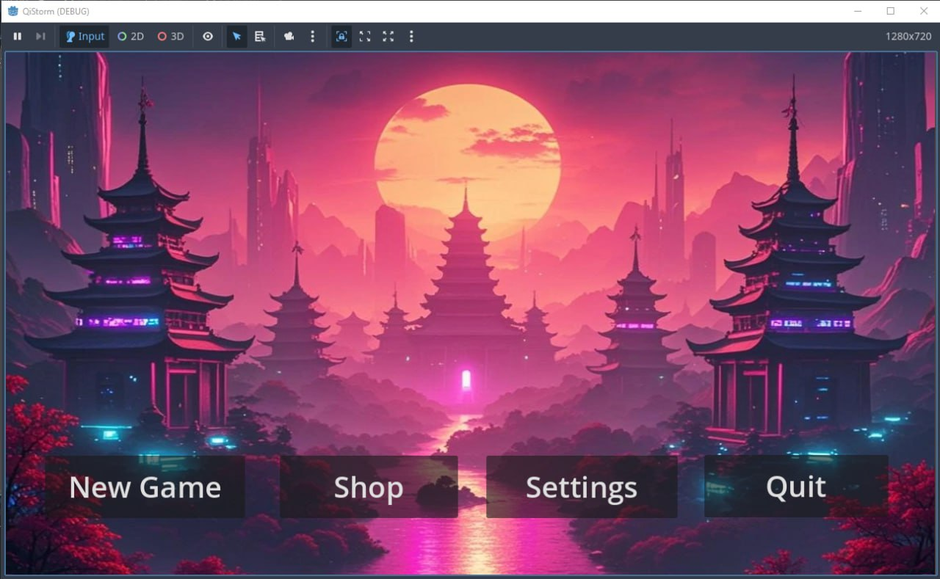
Інтерфейс користувача
Скриншот головного меню гри
‹#›

Slide 19
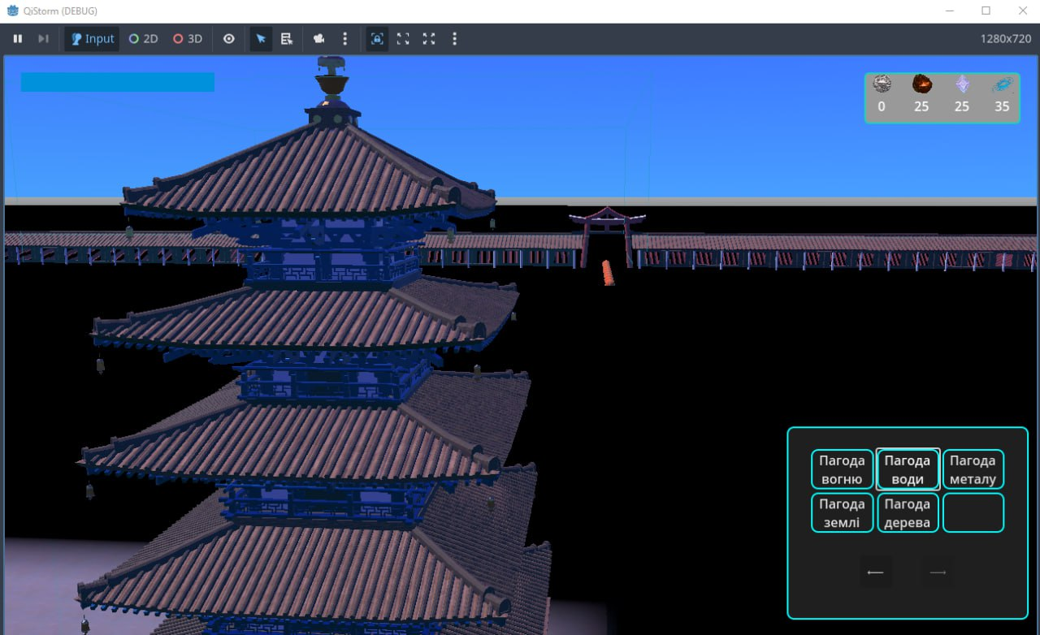
Інтерфейс користувача
Скриншот основного екрану гри 1
‹#›

Slide 20
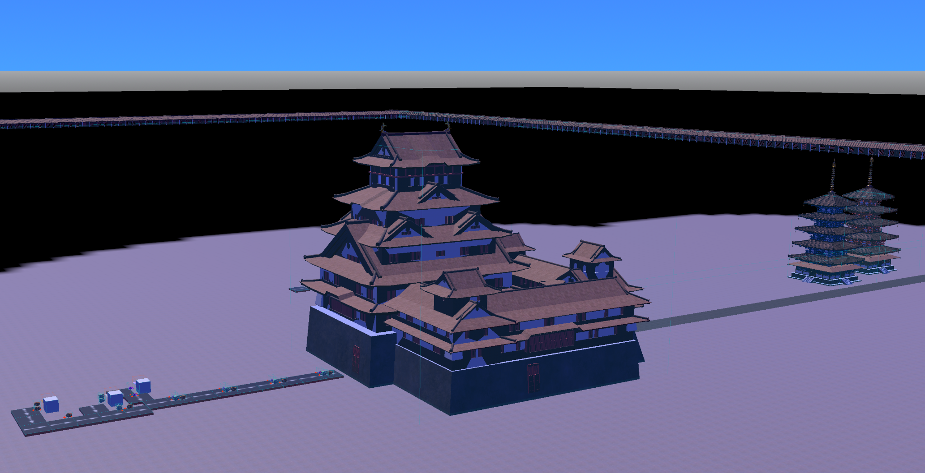
Інтерфейс користувача
Скриншот головної вежі та конвеєрів у грі
‹#›

Slide 21
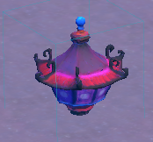
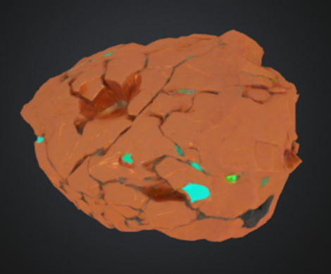
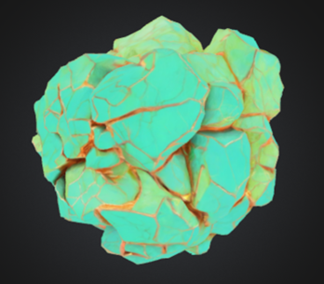
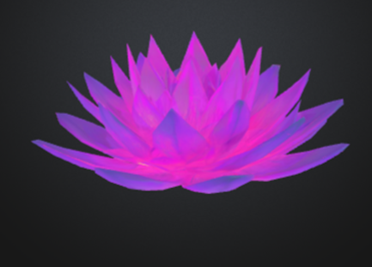
Інтерфейс користувача
Лампа освітленні
від туману
Модель ресурсу
мідь
Модель ресурсу
неон
Модель ресурсу
неофріт
‹#›

Slide 22
Тестування
У процесі тестування проєкт було успішно запущено як повноцінну ігрову збірку. Всі основні механіки працюють стабільно: вороги з’являються відповідно до хвиль, будівлі функціонують згідно зі своїми ролями, ресурси збираються й транспортуються. Система виводу здоров’я ворогів та бази відображається коректно, що дозволяє гравцеві відстежувати ситуацію на полі бою.
‹#›

Slide 23
Підсумки
У підсумку, гра успішно реалізує задум поєднання Tower Defense з автоматизацією, логістикою та унікальним візуальним стилем. Система працює стабільно, всі основні механіки — бойові вежі, ресурси, інтерфейс — функціонують коректно. Проєкт має потенціал для подальшого розвитку: додавання нових режимів, сюжетної кампанії, редактора карт та комерційного використання.
‹#›

